Slide 1
"Географы в годы Великой Отечественной войны"
Работу выполнил Ученик 8 класса
МКОУ СОШ №11 Ст. Георгиевская
Сидоренко Александр
Руководитель
Узденова ю.Н.

Slide 2
Задачи:
1. изучить отрасли географии и их вклад в Победу во время великой отечественной войны.
2 .Воспитывать чувство патриотизма, гордости за вклад людей мирной профессии -географов в победу над Фашистской Германией.

Slide 3
Цели :
показать практическую, и теоретическую помощь военным ученых-географов.

Slide 4
Актуальность:
Память о тех, кто своим ратным подвигом и самоотверженным трудом в тылу и на фронте, добыл дорогую победу.

Slide 5
Александр Евгеньевич Ферсман. руководитель комиссии геолого-географического обслуживания Советской Армии.
Географы готовили военно-географические описания местности;
метеорологи вели на фронте и в специальных частях прогноз погоды;
гидрологи прогнозировали состояние водных рубежей; - С июля по декабрь 1941 г.
геодезисты, топографы и картографы осуществили съемку местности на площади более 500 тыс. км2, составили более 2 тыс. листов карт разного масштаба.

Slide 6
«Топографы – это глаза армии»
Ни одна военная
операция не проходила
без карт.
Карта – это необходимый
источник информации о
местности, средство
ориентации и
управления войсками.

Slide 7
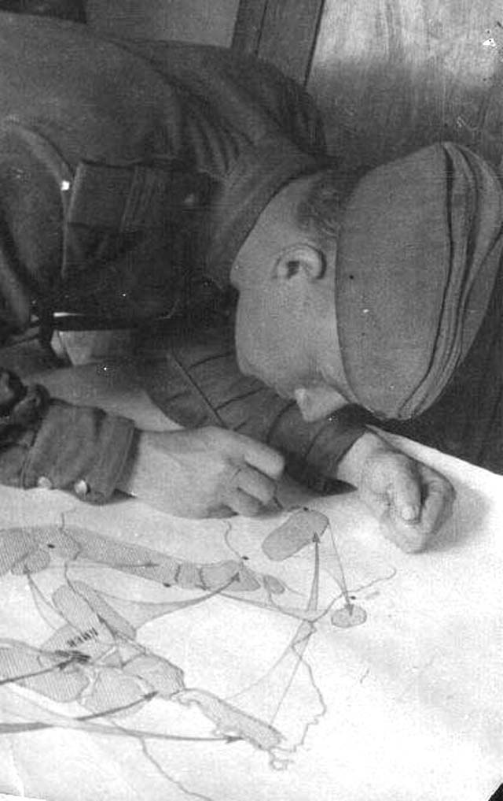
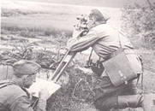
С июля по декабрь 1941 г. геодезисты, топографы и картографы осуществили съемку местности на площади более 500 тыс. кв. км, составили более 2 тыс. листов карт разного масштаба. В блокадном Ленинграде под обстрелом немецкой артиллерии, в холод и голод картографы составляли, чертили, печатали карты, не прерывая работу ни на один день.

Slide 8
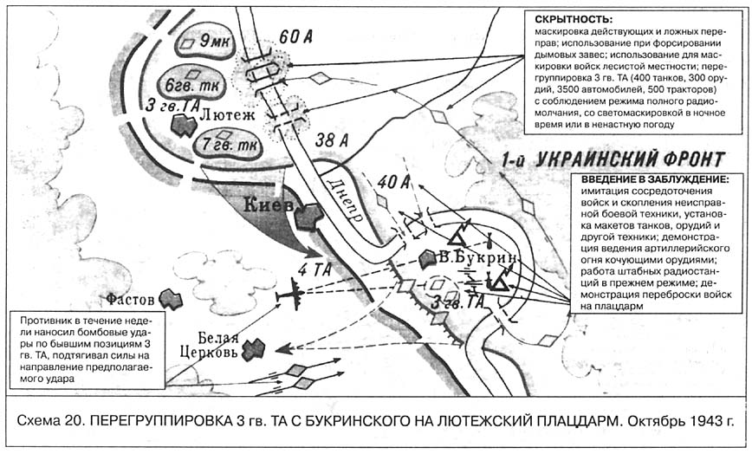
Гидрологи
На некоторых гидрологических станциях наблюдения не прерывались даже в тылу врага.
гидрологи помогали преодолевать водные рубежи, болота. Гидрологи устанавливали ширину и глубину рек, наличие бродов, скорость течения, характер берегов и дна, заболоченность поймы. В-сентябре 1943 г. форсирование рек Десны, Сожи, Днепра войсками 1-го Белорусского фронта было успешно исполнено с учетом водности этих рек.

Slide 9
Географы и горы
годы Великой Отечественной войны в Приэльбрусье шли жестокие бои с фашистами. Советские альпинисты заступали в гарнизоны перевалов, горнострелковые отряды. Немцы собирались захватить Кавказ, с целью получения нефти, а также выхода к южной границе. Памятник воинам – альпинистам установлен на северном склоне Санчарского перевала.

Slide 10
Географы и горы
В феврале 1943 года, альпинисты выполнят приказ: снимут с вершины Кавказа фашистские вымпелы и установят Государственный флаг СССР.

Slide 11
РОЛЬ МЕТЕОРОЛОГОВ. «Обрезанная карта»
Главная задача метеорологов - обеспечение всех родов войск гидрометеорологической. информацией и прогнозами погоды. Сведения о погоде, прогнозы были засекречены и передавались секретными кодами.

Slide 12
геологические отряды
Военно-геологические отряды давали оперативные сведения о свойствах пород, о озерных и болотных водах, о состоянии дорог, мостов и переправ, выявляли необходимые для ремонта дорог строительные материалы.
занимались поисками стратегического сырья: нефти, железной руды и др. полезных ископаемых, необходимых для работы оборонной промышленности.

Slide 13
Имена учёных-географов участников Великой отечественной войны.
Академик А.Е. Ферсман
Доктор географических наук, выдающийся океанограф М.М. Сомов.
К.И.Марков, В.С. Преображенский, Ю.И. Ефремов, Л.С. Абрамов, Ю.Г.Саушкин, И.П. Герасимов, А.М.Комков, Н.В. Андреев, Н.А. Максимов, И.С.Матрусов, В.П. Максаковский, И.А. Ерофеев и другие.

Slide 14
Спасибо всем, кто дал нам мир!
«Знать географию – значит победить!»

